Slide 1
Buitenschoolse Opvang en Activiteiten
Gemeenteraadscommissie 9 juni 2026

Slide 2
Wat is BOA?
De Vlaamse Regering heeft in 2019 gekozen voor een ambitieus plan rond Buitenschoolse Opvang en Activiteiten (BOA) met een regiefunctie voor alle steden en gemeenten.
De verantwoordelijkheid voor het lokaal BOA-aanbod verschuift naar de lokale besturen.
Het BOA- decreet schuift 3 doelstellingen naar voren:
Kinderen ontplooiingskansen en speelmogelijkheden aanbieden. Elk kind heeft keuzevrijheid en recht op rust.
Ouders ondersteunen om de combinatie werk - gezin mogelijk te maken.
Toegankelijkheid en sociale cohesie in de samenleving bevorderen.

Slide 3
Wat is BOA?
Dit betekent concreet dat het lokaal bestuur vanaf 01/09/2026 verantwoordelijk is voor:
Het ontwikkelen van een lokaal beleid voor buitenschoolse opvang en activiteiten, afgestemd met relevante actoren;
Het verdelen van beschikbare middelen (financieel, personeel, logistiek, infrastructuur);
Het erkennen en handhaven en controle van opvangaanbod voor kleuters en lagere schoolkinderen.

Slide 4





Vroeger

Slide 5
Nu
Erkenningskader
Wie heeft er recht op (Vlaamse!) BOA-subsidies & onder welke voorwaarden?

Slide 6
ACTIES
ERKENNINGSKADER
Visiebepaling
Bepalen toekomstig aanbod
Acties bepalen
Categorieën bepalen
Kwaliteitsvoorwaarden bepalen
ANALYSE
LOKAAL SAMENWERKINGSVERBAND
Analyse huidige aanbod
Noden bepalen
In kaart brengen stakeholders
Rol bepalen
Oprichting
Vertaling van het BOA decreet naar de praktijk - tijdspad

Slide 7
Vertaling van het BOA decreet naar de praktijk - Analyse
Input
Noden
Ouder- en kindbevraging
Omgevingsanalyse
SWOT-analyse
Publieke data & cijfers
Grote nood aan opvang op woensdagnamiddag
Nood aan opvang voor kleuters tijdens de vakantieperiodes
Kwaliteit van de opvang op school verhogen

Slide 8
ACTIES
ERKENNINGSKADER
Visiebepaling
Bepalen toekomstig aanbod
Acties bepalen
Categorieën bepalen
Kwaliteitsvoorwaarden bepalen
ANALYSE
LOKAAL SAMENWERKINGSVERBAND
Analyse huidige aanbod
Noden bepalen
In kaart brengen stakeholders
Rol bepalen
Oprichting
Vertaling van het BOA decreet naar de praktijk - tijdspad

Slide 9
Verbeteracties en nieuw beleid
Uitbreiding van het aantal plaatsen in de Buitenschoolse Kinderopvang ‘De Wiebelboom’ (De Splinter)
Voorzien van een activiteitenaanbod ter aanvulling van de voor – en naschoolse opvang op de scholen op woensdagnamiddag
Minimumleeftijd bij het eigen aanbod van zomerkampen verlagen naar 3 jaar
Faciliteren van groepen ouders die zelf opvang willen organiseren tijdens de zomervakanties

Slide 10
ACTIES
ERKENNINGSKADER
Visiebepaling
Bepalen toekomstig aanbod
Acties bepalen
Categorieën bepalen
Kwaliteitsvoorwaarden bepalen
ANALYSE
LOKAAL SAMENWERKINGSVERBAND
Analyse huidige aanbod
Noden bepalen
In kaart brengen stakeholders
Rol bepalen
Oprichting
Vertaling van het BOA decreet naar de praktijk - tijdspad

Slide 11
Lokaal Samenwerkingsverband
5 Opdrachten
Advies uitbrengen aan het lokaal bestuur over de uitvoering van zijn opdrachten over buitenschoolse opvang en activiteiten (BOA) en de meerjarenplanning. Dat advies is niet bindend.
Gezamenlijk operationele doelstellingen ontwikkelen en acties coördineren om het lokale beleid rond BOA uit te voeren.
Inspraak en samenwerking met relevante actoren organiseren
Het gebruik van het Nederlands als verbindende taal stimuleren.
Nadenken over goede communicatie over het lokale aanbod

Slide 12
Lokaal Samenwerkingsverband
Vrijwillige deelname, geen voorwaarde voor erkenning
Mag voortbouwen op bestaande organen of samenwerkingsverbanden
Mag wisselende deelnemers of betrokkenheid hebben afhankelijk van het onderwerp
GEEN adviesraad

Slide 13
Lokaal Samenwerkingsverband
Uitganspunten voor ons LSV:
Flexibiliteit uitbouwen in de werking
Overbevraging bij sommige partners vermijden (vb: scholen)
  → Efficiënt gebruik maken van bestaande overlegstructuren
Vergadering zo interessant mogelijk maken voor de partners → enkel gericht samenkomen om specifieke thema’s te bespreken die hen aanbelangen

Slide 14
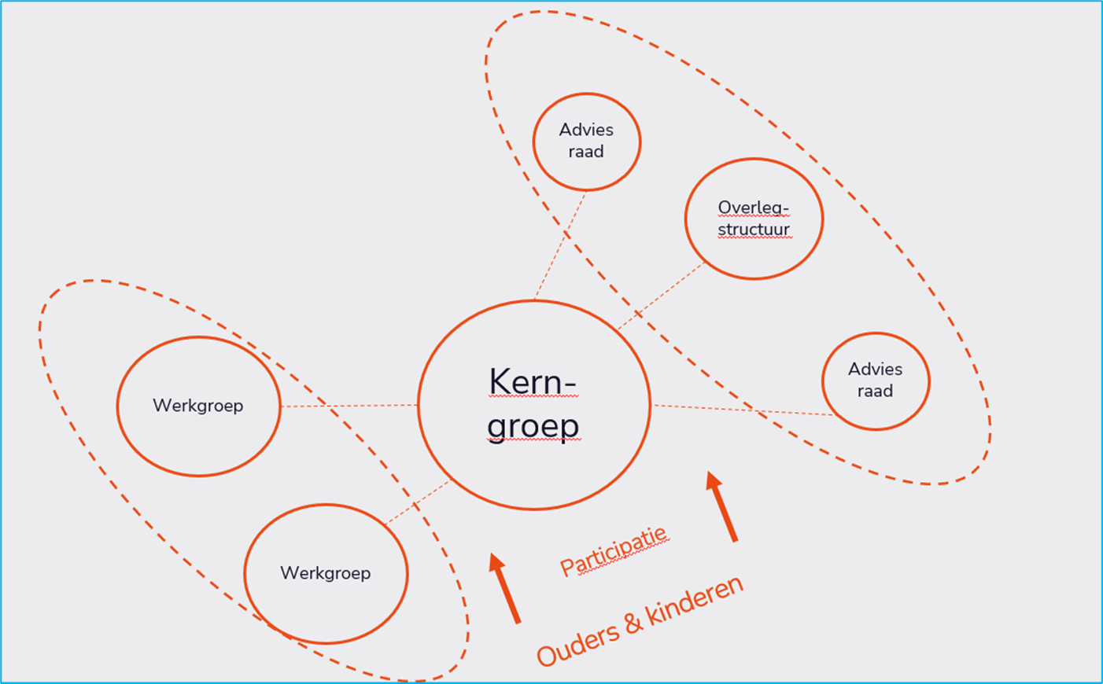
Lokaal Samenwerkingsverband

Slide 15
Lokaal Samenwerkingsverband
Om het LSV vorm te geven wordt zo veel mogelijk gewerkt via de bestaande overlegstructuren:
Kerngroep: De huidige projectgroep BOA fungeert als kern en stuurorgaan van de werking.
Bestaande adviesraden en overlegstructuren: Waar mogelijk wordt gebruikgemaakt van bestaande kanalen zoals de sportraad, jeugdraad, cultuurraad, scholenoverleg. Dit voorkomt overbevraging en zorgt voor efficiënte inzet van bestaande structuren.
Werkgroepen: Indien nodig kunnen tijdelijke, thematische werkgroepen zonder formeel lidmaatschap worden opgericht. Ze worden samengesteld naargelang de noden en brengen de juiste partners samen rond concrete vraagstukken maar kunnen ook ingericht worden om advies te geven.

Slide 16
Lokaal Samenwerkingsverband
De coördinatie van het LSV ligt bij de Projectmedewerker Welzijn.
Het LSV komt enkel samen wanneer dat nodig is en telkens rond een welbepaald thema (bijvoorbeeld evaluatie). Deelnemers worden gericht uitgenodigd afhankelijk van hun relevantie voor het onderwerp.
Wanneer het LSV het nodig acht kan ze workshops, toelichtingen en vormingsmomenten organiseren. Ook kunnen ze bevragingen of andere participatievormen inzetten wanneer dit een meerwaarde betekent.
Het LSV vraagt advies aan haar partners. We streven hierbij naar consensus maar dit is geen verplichting.

Slide 17
ACTIES
ERKENNINGSKADER
Visiebepaling
Bepalen toekomstig aanbod
Acties bepalen
Categorieën bepalen
Kwaliteitsvoorwaarden bepalen
ANALYSE
LOKAAL SAMENWERKINGSVERBAND
Analyse huidige aanbod
Noden bepalen
In kaart brengen stakeholders
Rol bepalen
Oprichting
Vertaling van het BOA decreet naar de praktijk - tijdspad

Slide 18
Lokaal erkenningskader
Erkenningskader
Wie heeft er recht op (Vlaamse!) BOA-subsidies & onder welke voorwaarden?

Slide 19
Lokaal erkenningskader
= Kwaliteitsvereisten opgebouwd rond 6 bouwstenen
Organisatorisch beleid
Pedagogisch beleid
Medewerkersbeleid
Toegankelijkheid
Evaluatie
Verbondenheid

Slide 20
Lokaal erkenningskader kinderopvang
Voor 3 erkenningscategorieën:
  Categorie A: Buitenschoolse Kinderopvang
    IBO De Wiebelboom
  Categorie B: Ochtend – en avondtoezicht
    Scholen i.k.v. flankerend onderwijsbeleid
  Categorie C: Naschoolse activiteit
    Nieuw aanbod op de scholen

Slide 21
Categorie A: Buitenschoolse Kinderopvang
Uitgangspunten
Huidige kwaliteit behouden → vertrekpunt was het oude kwaliteitslabel kinderopvang
Maar toch flexibiliteit inbouwen
Werkelijke lat ligt hoger dan de minimale verwachtingen in het erkenningskader

Slide 22
Categorie A: Buitenschoolse Kinderopvang
Competenties van begeleiders:
Er wordt altijd, binnen de grenzen van het redelijke, gestreefd naar een onderlinge verhouding waarbij minstens 80% van de begeleiders een relevant diploma of relevante ervaring heeft en voldoende kennis van het Nederlands heeft. Er mogen nooit minder dan 50 % van de begeleiders een relevant diploma of relevante ervaring hebben.
Realiteit nu is 100%

Slide 23
Categorie A: Buitenschoolse Kinderopvang
Begeleider-kind-ratio:
Er moet altijd, binnen de grenzen van het redelijke, gestreefd worden naar een maximum van 14 kleuters per begeleider.
Er moet altijd, binnen de grenzen van het redelijke, gestreefd worden naar een maximum van 20 lagere schoolkinderen per begeleider.
In gemengde groepen moet er altijd, binnen de grenzen van het redelijke, gestreefd worden naar een maximum van 16 kinderen per begeleider.
Tijdens piekmomenten kan de voormelde maximale grens overschreden worden. Er moet dan wel, binnen de grenzen van het redelijke, gestreefd worden naar minstens twee begeleiders die dan in de opvanglocatie aanwezig zijn.
Notes:
Realiteit is maximum 14 kinderen per begeleider

Slide 24
Categorie B: Ochtend- en avondtoezicht
Uitgangspunten
Vertrekpunt voor de structuur is huidig kwaliteitslabel & de 6 bouwstenen opgelegd door Vlaanderen
Verwachtingen aanpassen
Brengen naar waar de lat vandaag al ligt

Slide 25
Categorie B: Ochtend- en avondtoezicht
Bouwsteen 1: Organisatorisch beleid
Het BOA-initiatief organiseert ochtend- en avondtoezicht op elke schooldag waarop kinderen worden geacht aanwezig te zijn.
Het BOA-initiatief vindt plaats op een locatie die op het grondgebied van lokaal bestuur Bonheiden ligt.
Het ochtendtoezicht eindigt een kwartier voor aanvang van de lessen en start minimaal 1 uur voordien.
Het avondtoezicht start vanaf een kwartier na het beëindigen van de lessen en eindigt ten vroegste 2 uur later of vroeger als er geen aanwezige kinderen meer zijn. Op woensdagen eindigt het toezicht ten vroegste 1 uur later (of vroeger als er geen aanwezige kinderen meer zijn).

Slide 26
Categorie B: Ochtend- en avondtoezicht
Bouwsteen 2: Toegankelijkheid
Als er wordt gewerkt met remgeld mogen de tarieven niet hoger zijn dan degene die gehanteerd worden in de gemeentelijke buitenschoolse opvang, De Wiebelboom.
Bouwsteen 3: Pedagogisch beleid
Er moet altijd minstens één toezichter aanwezig zijn.

Slide 27
Categorie B: Ochtend- en avondtoezicht
Bouwsteen 4: Medewerkersbeleid
Alle toezichters beschikken over een recent (maximaal 3 maanden oud) uittreksel uit het strafregister bij indiensttreding. Het uittreksel is in overeenstemming met Artikel 596.2 (‘minderjarigenmodel’).
Bouwsteen 5: Verbondenheid
Er wordt samengewerkt met de nodige partners. Dit kan zowel over het lokaal samenwerkingsverband, als over andere relevante partners gaan.
Bouwsteen 6: Monitoring & evaluatie
Er is een duidelijk aanspreekpunt voor vragen en/of klachten.

Slide 28
Categorie C: Naschoolse activiteit
Zie ook krijtlijnen van subsidiereglement
De BOA-organisator is verantwoordelijk voor de kwaliteitsvolle inhoud en kwaliteitsvolle begeleiding en voorziet voldoende begeleiding per activiteit. De BOA-organisator mag beroep doen op externe partners maar blijft altijd de eindverantwoordelijkheid houden.
De begeleiders kunnen gepast handelen in crisissituaties (vb: brand).
Alle verantwoordelijken, begeleiders, vrijwilligers & stagiairs beschikken over een recent uittreksel uit het strafregister. Het uittreksel is in overeenstemming met Artikel 596.2 (‘minderjarigenmodel’).

Slide 29
Subsidiereglement
Is nodig voor naschoolse activiteiten die voorzien zullen worden via scholen (Categorie c)
Wordt momenteel opgemaakt in de schoot van het lokaal samenwerkingsverband.
Regelt de praktische modaliteiten.
Niet de bedoeling om te concurreren met het bestaande aanbod maar om dit aan te vullen

Slide 30
Subsidiereglement-krijtlijnen
Scholen kunnen gesubsidieerd een naschoolse activiteit organiseren op woensdagnamiddag
  Sport, cultuur, kunst, spel & plezier
  Verschillende aanbieders (lokale verenigingen of private spelers)
Minimaal 2 uur
Minstens 10 (ingeschreven) kinderen
Er moet een sociaal tarief (50%) gehanteerd worden.
Er wordt jaarlijks per school een maximumbedrag bepaald proportioneel verdeeld volgens leerlingenaantal
De school krijgt een subsidie per georganiseerde activiteit. Het bedrag bestaat uit twee delen:
  Een vast bedrag om de administratieve en organisatorische kost te dekken.
  Een variabel bedrag dat de werkelijke kost van de activiteit vergoed.

Slide 31
Vragen?

